Slide 1
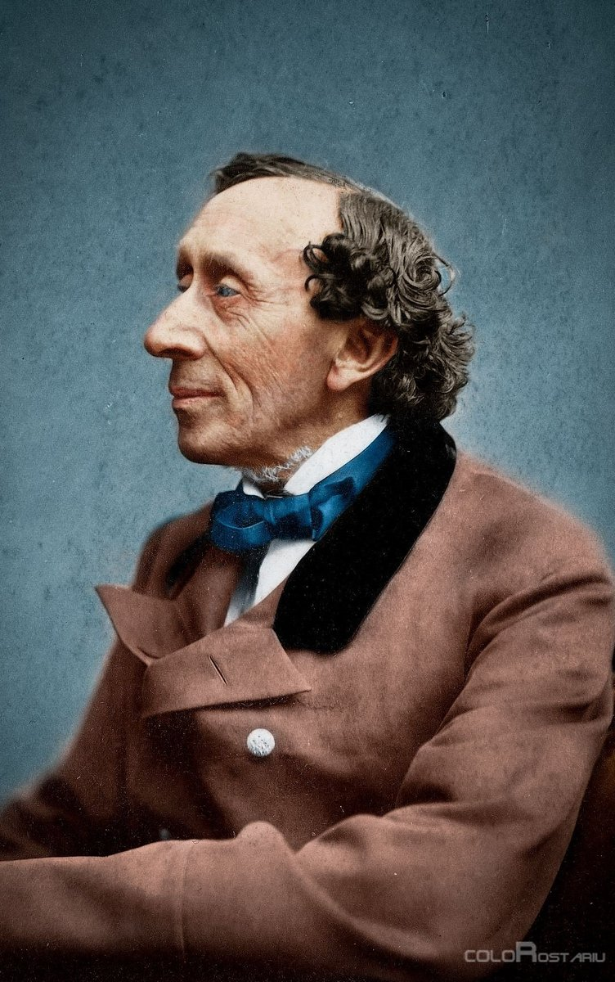
Литература
5
класс
Тема:
Х.К. Андерсен
(1805-1875)
Очерк жизни и творчества

Slide 2
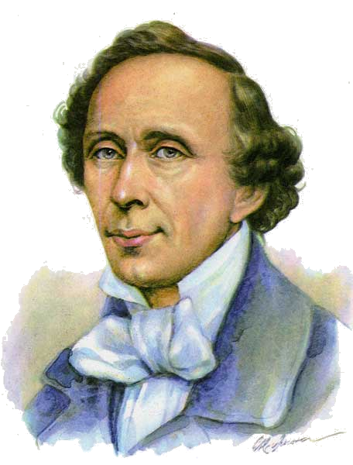
ПЛАН УРОКА
Рождение К.Х.Андерсена.
Семья писателя.
Образование.
Работа в театре.
Начало творческого пути.
Сказки К.Х.Андерсена.
Смерть писателя.
Notes:
Пытались взаимосвязьвеществ

Slide 3
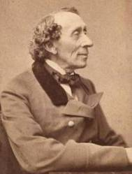
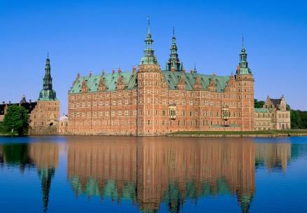
ХАНС КРИСТИАН АНДЕРСЕН
Х.К.Андерсен родился 2 апреля 1805 г. в городе Оденсе на острове Фюн в Дании.
Notes:
Пытались взаимосвязьвеществ

Slide 4
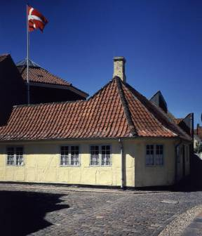
ОТЕЦ Х.К.АНДЕРСЕНА
Отец Ханса Кристиана, тоже Ханс Кристиан, был человеком одаренным, с поистине поэтической душой. Он был башмачником, но кроме обуви, он мог легко мастерить деревянные игрушки и нередко устраивал настоящие театральные представления.
Домик в Оденсе, где родился Х.К.Андерсен.
Notes:
Пытались взаимосвязьвеществ

Slide 5
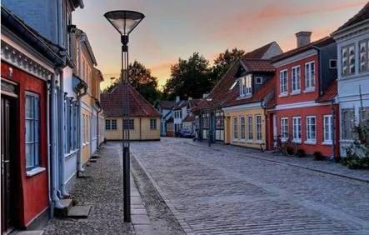
УВЛЕЧЕНИЯ Х.К.АНДЕРСЕНА
Позднее и маленький Андерсен подключился к отцовскому хобби. Он сам придумывал пьесы, мастерил кукол и шил им наряды, делал декорации из бумаги, разыгрывал представления.
Notes:
Пытались взаимосвязьвеществ

Slide 6
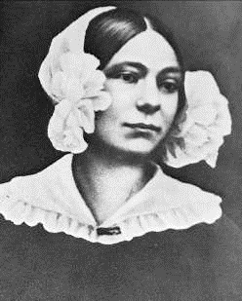
МАТЬ Х.К.АНДЕРСЕНА
Мать Анна Мари была прачкой из бедной семьи. Ей часто приходилось просить подаяние. Единственной гордостью их семьи была необыкновенная чистота в доме, ящик с луком и несколько вазонов с тюльпанами на окнах.
От отца Андерсен унаследовал любовь к книгам, которые заменили ему товарищей по играм;
от матери – глубокую веру.
Notes:
Пытались взаимосвязьвеществ

Slide 7
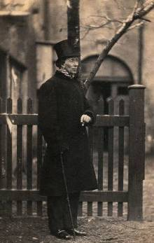
ОБРАЗОВАНИЕ
Учился Андерсен в приходской школе для бедняков. Прилежным учеником он не был и учителя часто наказывали его, а ученики смеялись над ним.
Мать сжалилась над Хансом и перевела его в еврейскую школу, где учеников не наказывали.
Notes:
Пытались взаимосвязьвеществ

Slide 8
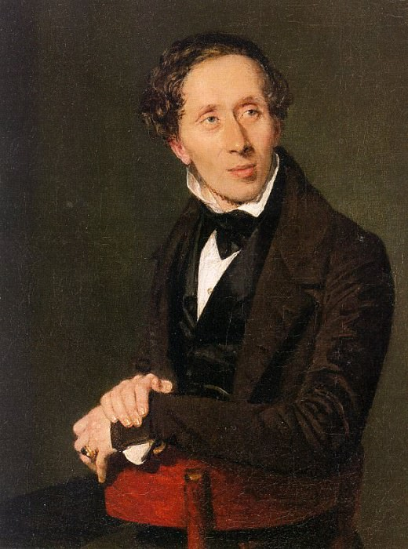
ГОРЕ В СЕМЬЕ
Семью Андерсена не обошло горя. Отец ушёл на войну в наполеоновскую армию, а вернулся весь израненный и вскоре умер. После смерти отца семья едва сводила концы с концами, и двенадцатилетнего Андерсена отдали в подмастерья, сначала на суконную фабрику, затем на табачную.
Notes:
Пытались взаимосвязьвеществ

Slide 9
РАБОТА В ТЕАТРЕ
В возрасте 14-ти лет Андерсен поехал в Копенгаген с целью устроиться на работу в театр. Благодаря приятному голосу он был принят в Королевский театр, но затем потерял голос, а вместе с ним и работу.
Notes:
Пытались взаимосвязьвеществ

Slide 10
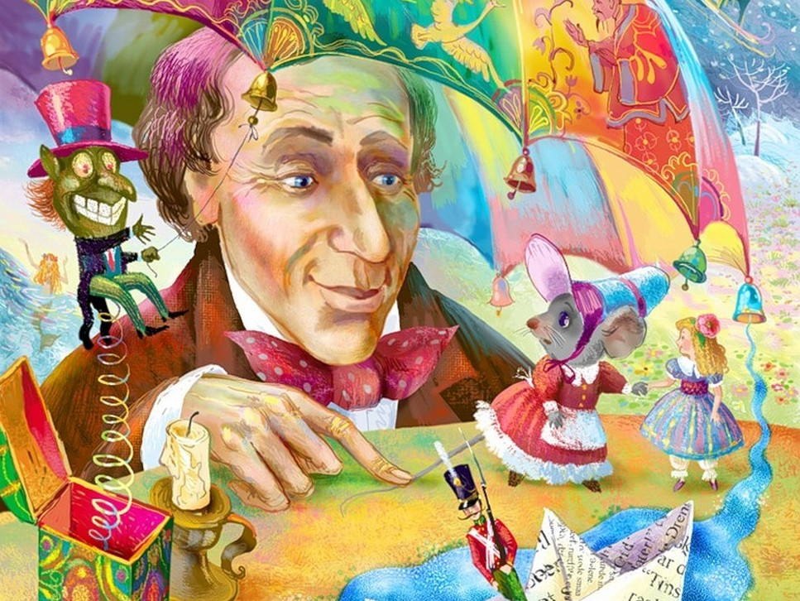
НАЧАЛО ТВОРЧЕСКОГО ПУТИ
Он начал писать и уже в 1829 г. смог заявить о себе как о писателе. Но первое большое признание пришло к Андерсену после романа "Импровизатор",
в котором он описал свое путешествие по Италии.
Начиная с этого времени, Андерсен пишет большое количество произведений, в том числе и «Сказки», прославившие его.
Notes:
Пытались взаимосвязьвеществ

Slide 11
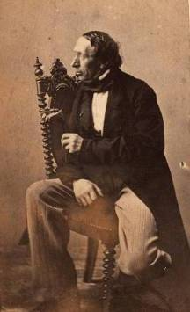
Талантливый скульптор и тезка Андерсена Ханс Кристиан Орстед, прочитав первый сборник сказок, сказал: "Благодаря "Импровизатору" ты стал знаменит, а сказки сделают тебя бессмертным".
Notes:
Пытались взаимосвязьвеществ

Slide 12
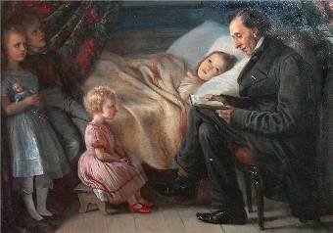
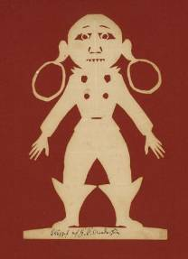
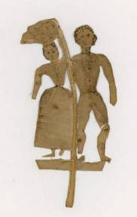
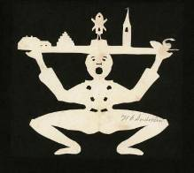
СКАЗКИ Х.К.АНДЕРСЕНА
Рассказывая сказки детям, писатель часто оживлял их с помощью своих вырезок-силуэтов. Порой он прибегал и к помощи клея.
Notes:
Пытались взаимосвязьвеществ

Slide 13
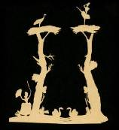
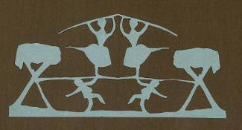
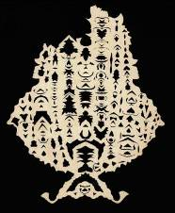
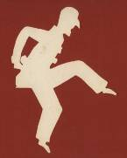
МУЗЕЙ Х.К. АНДЕРСЕНА
В музее Андерсена в г. Оденсе хранится около 200 вырезок
и игрушек, сделанных сказочником.
Notes:
Пытались взаимосвязьвеществ

Slide 14
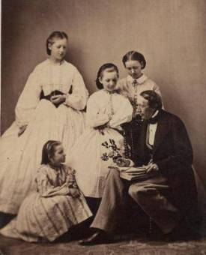
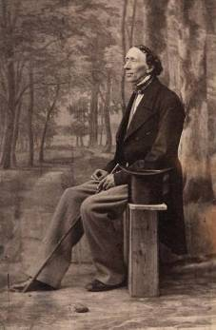
ЛИЧНАЯ ЖИЗНЬ
У Андерсена не было семьи. Своё одиночество он компенсирует путешествиями
в разные страны.
По возвращении из Африки в 1872 году он упал с кровати, сильно расшибся и больше уже не оправился от травм, хотя прожил ещё три года.
Notes:
Пытались взаимосвязьвеществ

Slide 15
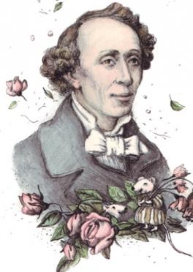
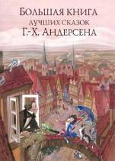
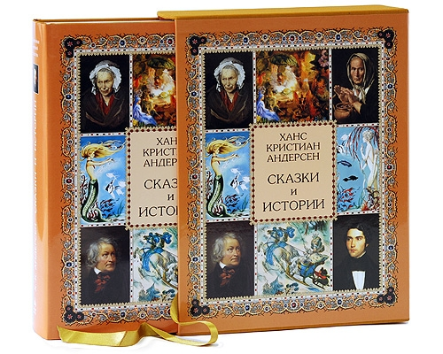
НОВОСТЬ ИЗ АНГЛИЙСКОЙ ГАЗЕТЫ
За два месяца до смерти Андерсен узнал из английской газеты, что его сказки принадлежат к числу наиболее читаемых во всём мире.
Notes:
Пытались взаимосвязьвеществ

Slide 16
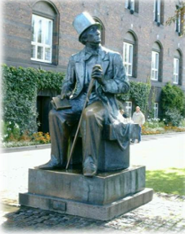
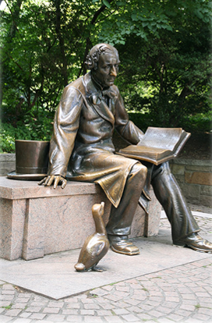
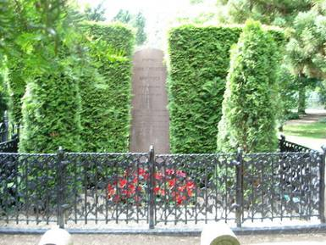
СМЕРТЬ ПИСАТЕЛЯ
Умер Андерсен 4 августа
1875 года в возрасте 70 лет.
Notes:
Пытались взаимосвязьвеществ

Slide 17
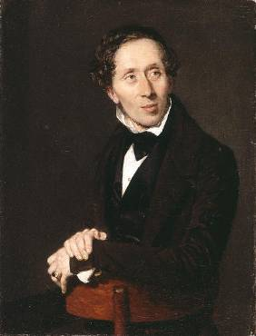
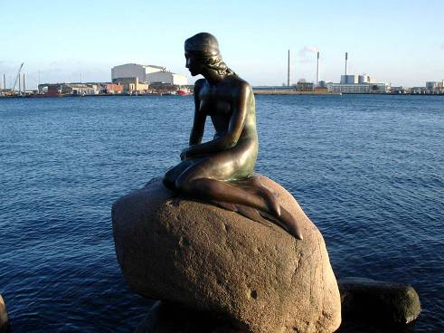
ПАМЯТЬ Х.К.АНДЕРСЕНА
Родина почтила память Андерсена, установив
на набережной Копенгагена статую героини его сказки «Русалочки», ставшую символом города.
Notes:
Пытались взаимосвязьвеществ

Slide 18
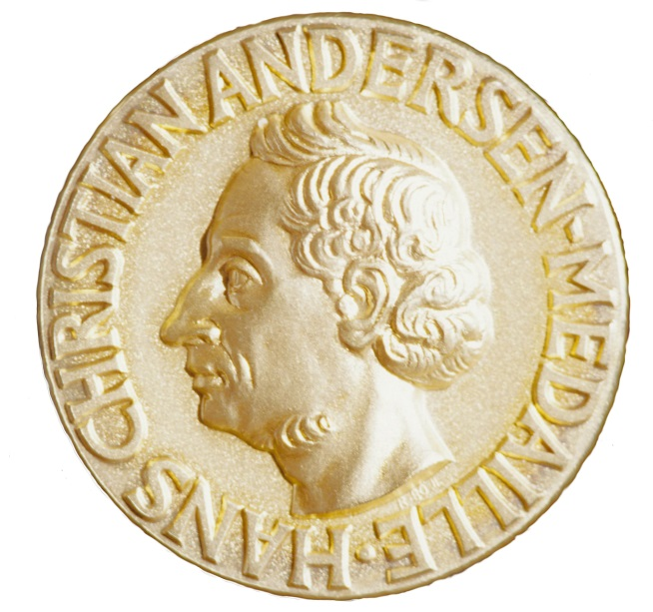
ЛИТЕРАТУРНАЯ ПРЕМИЯ ИМ. Г.Х. АНДЕРСЕНА
В 1965 году была организована литературная премия имени Г.Х.Андерсена лучшим детским писателям и художникам-иллюстраторам. Премия присуждается раз в два года,
2 апреля, в день рождения Х.К.Андерсена.
Notes:
Пытались взаимосвязьвеществ

Slide 19
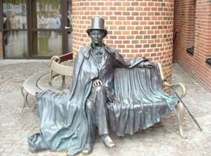
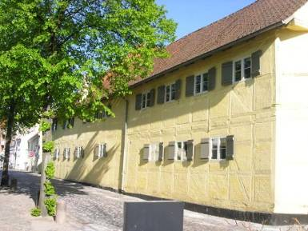
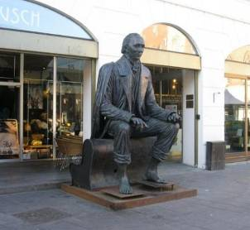
ДОМ-МУЗЕЙ Х.К.АНДЕРСЕНА
Notes:
Пытались взаимосвязьвеществ

Slide 20
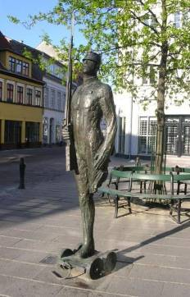
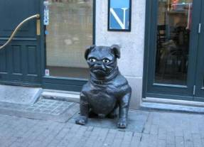
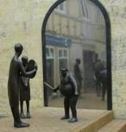
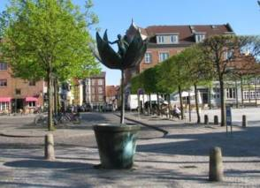
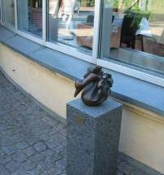
ПАМЯТНИКИ ГЕРОЯМ СКАЗОК Х.К.АНДЕРСЕНА
Notes:
Пытались взаимосвязьвеществ

Slide 21
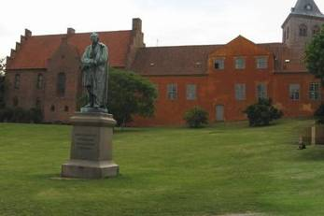
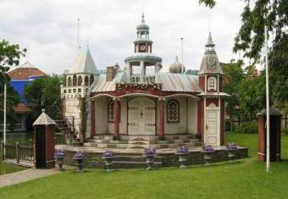
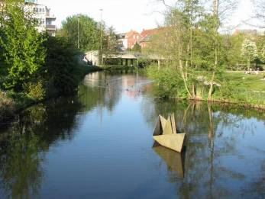
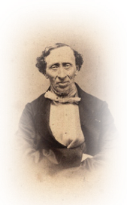
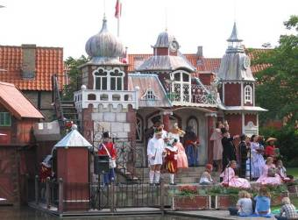
Notes:
Пытались взаимосвязьвеществ

Slide 22
ЗАДАНИЕ ДЛЯ САМОСТОЯТЕЛЬНОЙ РАБОТЫ
Записать основные факты биографии Х.К.Андерсена.
Перечислить сказки Х.К.Андерсена (не менее
5 сказок).
Notes:
Пытались взаимосвязьвеществ

